Slide 1
软件工程导论
第6章 软件维护
重庆大学大数据与软件学院 • 本科课程
讲授：胡健

Slide 2
第1章 软件工程概述（6学时）
第2章 软件需求分析（6学时）
第3章 软件设计（6学时）
第4章 编码及实现（2学时）
第5章 软件测试（6学时）
第6章 软件维护（2学时）
第7章 面向对象技术（10学时）
第8章 敏捷开发方法（2学时）

Slide 3
第 6 章 软件维护
6.1 软件维护的基本概念
6.2 软件可维护性
6.3 软件维护的副作用
6.4 软件维护实施

Slide 4
6.1 软件维护的基本概念
软件维护的定义
  软件维护：就是在软件运行维护阶段，为了改正软件错误，或为了满足用户新的应用需要，而对软件进行改错、变更或进化的过程

Slide 5
6.1 软件维护的基本概念
软件维护的原因：
  （1） 修复在特定条件下，暴露出来的一些潜在程序错误或设计缺陷
  （2） 因在软件使用过程中，数据环境发生变化（如一个事务处理代码发生改变），或处理环境发生变化（如安装了新的硬件或操作系统），需要修改软件以适应这种变化。
  （3） 用户在使用时，提出改进现有功能、增加新的功能，以及改善总体性能的要求，为满足这些要求，就需要修改软件，把这些要求纳入到软件之中

Slide 6
6.1 软件维护的基本概念
软件维护的类型：
  （1） 改正性维护
    由于软件测试技术的限制，已投入使用的软件必然会有一些隐藏的错误或缺陷
    这些隐藏下来的错误或缺陷，在某些特定的使用环境下，可能会暴露出来，并有可能影响到软件的正常使用
    因此，软件技术人员需要对暴露出来的错误，进行诊断，并设法改正这个错误。这个诊断与改正错误的过程，称之为：改正性维护

Slide 7
6.1 软件维护的基本概念
软件维护的类型：
  （2） 适应性维护
    随着计算机技术的飞速发展，软件的工作环境，如：硬件设备、软件配置、数据环境、网络环境等，都有可能发生变化
    为了使软件适应这种变化，往往需要对软件进行改造
    这种为使软件适应新的环境，而对软件进行改造的过程，称之为：适应性维护

Slide 8
6.1 软件维护的基本概念
软件维护的类型：
  （3） 完善性维护
    在软件使用过程中，用户难免会对软件提出一些新的功能和性能方面的要求，而为了满足这些要求，就必须对软件进行改造，以使软件在功能、性能、界面等方面有所进化。由于这些原因，而对软件进行的维护活动，称之为：完善性维护

Slide 9
6.1 软件维护的基本概念
软件维护的类型：
  （4） 预防性维护
    预防性维护是为了提高软件的可维护性和可靠性，采用先进的软件工程方法，对需要维护的软件或软件中的某一部分重新进行设计、编制和测试，为以后进一步维护和运行打好基础

Slide 10
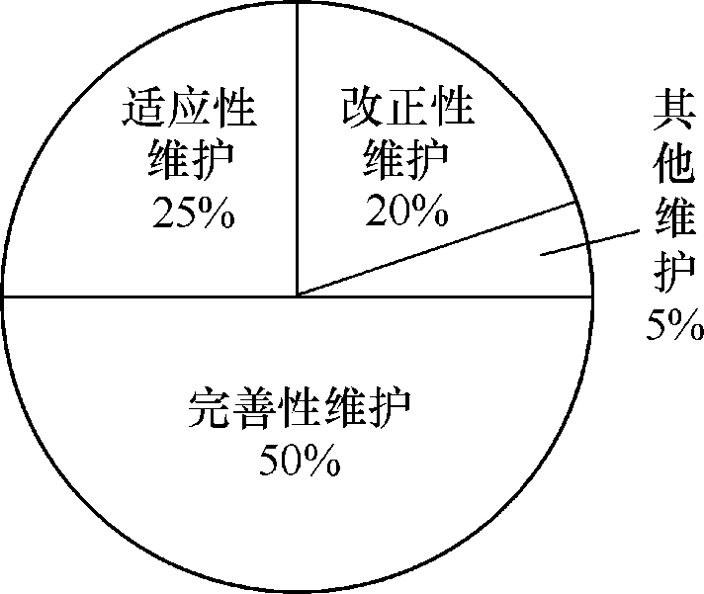
6.1 软件维护的基本概念
软件维护的类型：
  注意：在维护阶段的最初一、二年，改正性维护的工作量较大。
  随着错误发现率急剧降低并趋于稳定，就进入了正常使用期。然而，由于改造的要求，适应性维护和完善性维护的工作量逐步增加，在这种维护过程中又会引入新的错误，从而加重了维护的工作量。
  实践表明，在几种维护活动中，完善性维护所占的比重最大。即：大部分维护工作是改变和加强软件，而不是纠错。用户要求扩充、加强软件功能和性能的维护活动约占整个维护工作的50％左右

Slide 11
第 6 章 软件维护
6.1 软件维护的基本概念
6.2 软件可维护性
6.3 软件维护的副作用
6.4 软件维护实施

Slide 12
6.2 软件可维护性
软件可维护性
    软件可维护性：是指维护人员对软件进行维护的难易程度，包括：理解、改正、改动和改进软件的难易程度
    容易维护的软件，可维护性好；不好维护的软件，可维护性差
    决定软件可维护性的因素：主要有：系统的大小、系统的年龄、结构合理性、程序设计语言、数据库技术的应用、先进软件开发技术等因素
    软件可维护性可通过7个质量特征来衡量：可理解性、可测试性、可修改性、可靠性、可移植性、可使用性和效率

Slide 13
第 6 章 软件维护
6.1 软件维护的基本概念
6.2 软件可维护性
6.3 软件维护的副作用
6.4 软件维护实施

Slide 14
6.3 软件维护的副作用
    通过维护可以延长软件的寿命，使其创造更多的价值，但是，修改软件是危险的，每修改一次，可能会产生新的潜在错误
    软件维护的副作用：是指因修改软件，而造成的错误或其他不希望发生的情况

Slide 15
6.3 软件维护的副作用
软件维护产生的副作用包括：
  （1） 修改代码的副作用
    在修改源代码时，由于软件的内在结构等原因，任何一个小的修改都可能引起新的错误
  （2） 修改数据的副作用
    在修改数据结构时，有可能造成软件设计与数据结构不匹配，因而，导致软件出错
    对于修改数据副作用，可以通过详细的设计文档加以控制。此文档中描述了一种交叉作用，把数据元素、记录、文件和其他结构联系起来

Slide 16
6.3 软件维护的副作用
软件维护产生的副作用包括：
  （3） 修改文档的副作用
    对软件结构、模块逻辑等进行修改时，必须对相关技术文档进行相应修改。如果对可执行程序的修改，不反映在文档里，会产生文档的副作用
    例如：对交互输入的顺序或格式进行修改，如果没有正确地记入文档中，可能引起重大的问题
    因此，必须在软件交付之前，对整个软件配置进行评审，以减少文档的副作用

Slide 17
第 6 章 软件维护
6.1 软件维护的基本概念
6.2 软件可维护性
6.3 软件维护的副作用
6.4 软件维护实施

Slide 18
6.4 软件维护实施
维护实施过程如下：
  （1） 首先要确定进行维护的类型
    在许多情况下，用户可以把一个请求看作改正性维护，而软件开发者可以把这个请求，看作适应性或完善性维护。此时，对不同观点，就需要协商解决
  （2） 对改正性维护从评价错误的严重性开始
    如果存在一个严重的错误，例如，一个系统的重要功能不能执行，则有管理者组织有关人员立即开始分析问题。如果错误并不严重，则改正性维护与软件其他任务一起进行，统一安排，按计划进行维护工作

Slide 19
6.4 软件维护实施
维护实施过程如下：
  （3）适应性和完善性维护，如同它是另一个开发工作一样，建立每个请求的优先权，安排所需求的工作
  （4） 实施维护任务
    不管维护类型如何，大体上要开展相同的技术工作。这些工作包括：修改软件设计、必要的代码修改、单元测试、集成测试、确认测试及复审。每种维护类型的侧重点不一样

Slide 20
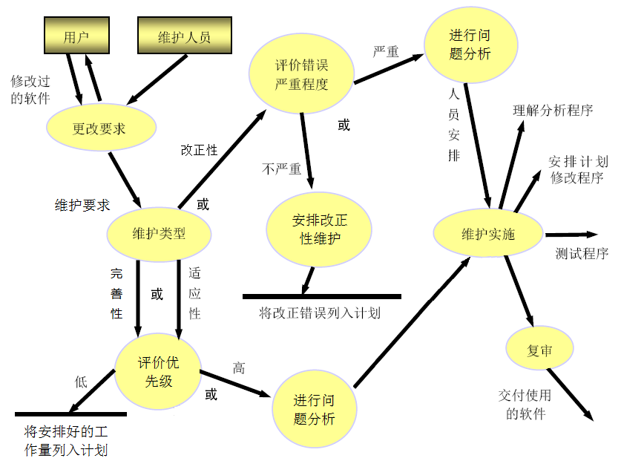
6.4 软件维护实施
  软件维护一般过程

Slide 21
本章结束

